Slide 1
DATA GOVERNANCE · AI-POWERED
数据治理智能
元数据补全系统
RAG 驱动 · LLM 赋能 · 高效治理
v1.0 2026
智能补全 · 质量保障 · 双向同步 · 高效审核

Slide 2
目 录
CONTENTS
01
项目背景
02
项目目标
现状痛点与建设契机
五大核心目标
03
计划实现效果
04
功能架构
关键成效与量化指标
四阶段 Pipeline 全景
05
技术特点
06
系统演示
双路检索 · RAG · LangGraph
核心流程与界面概览
07
实施规划
08
课题团队
阶段交付计划
职责分工

Slide 3
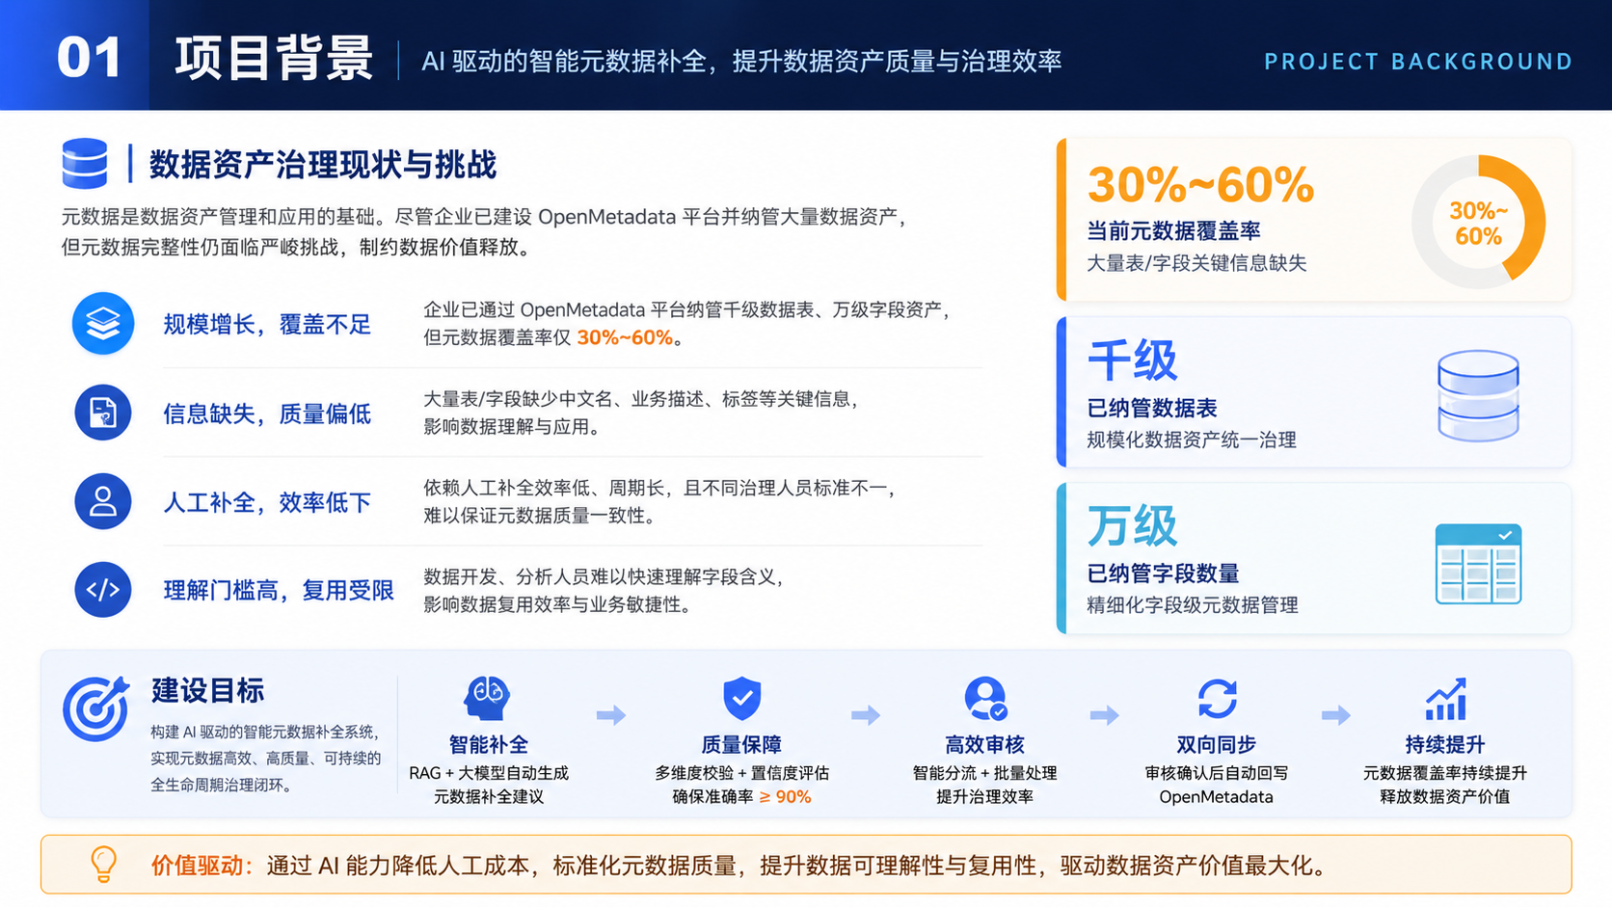

Slide 4
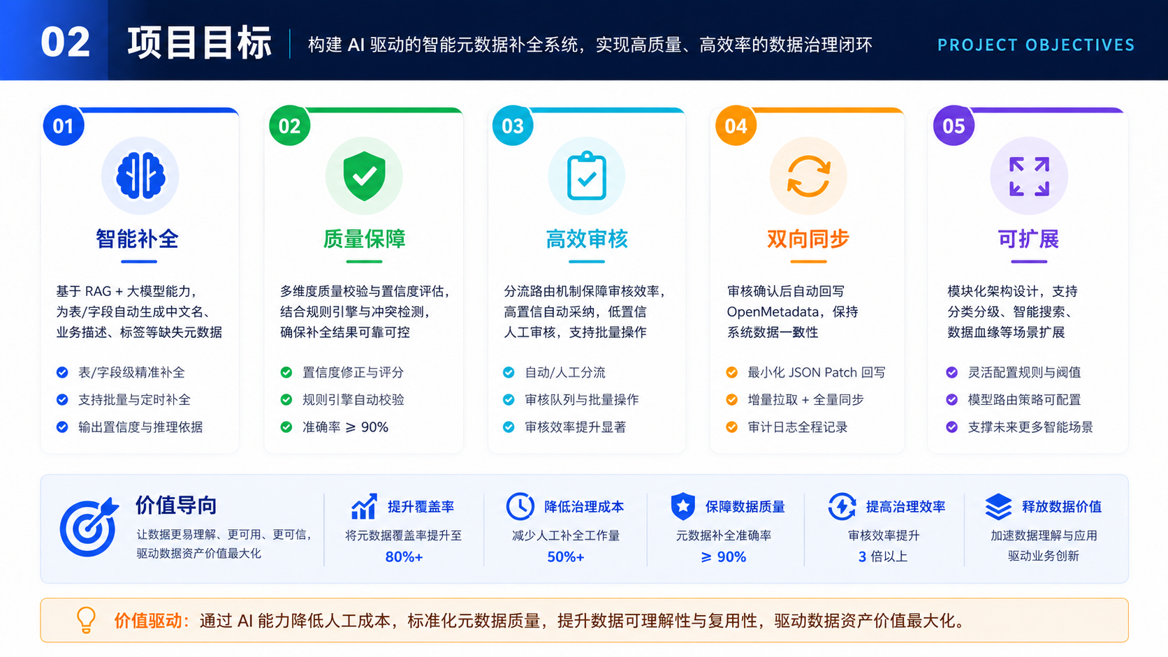

Slide 5
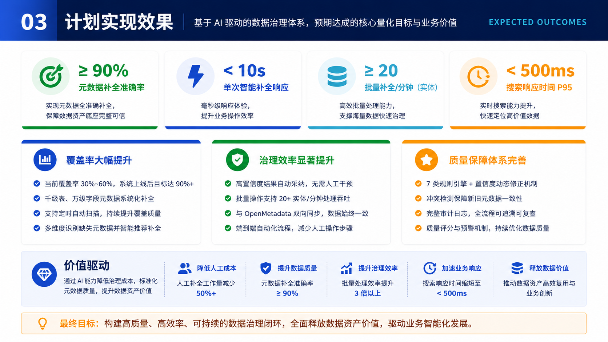

Slide 6
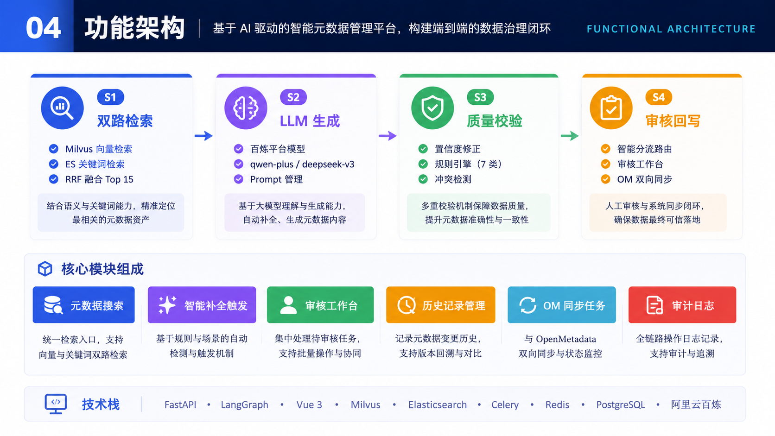

Slide 7
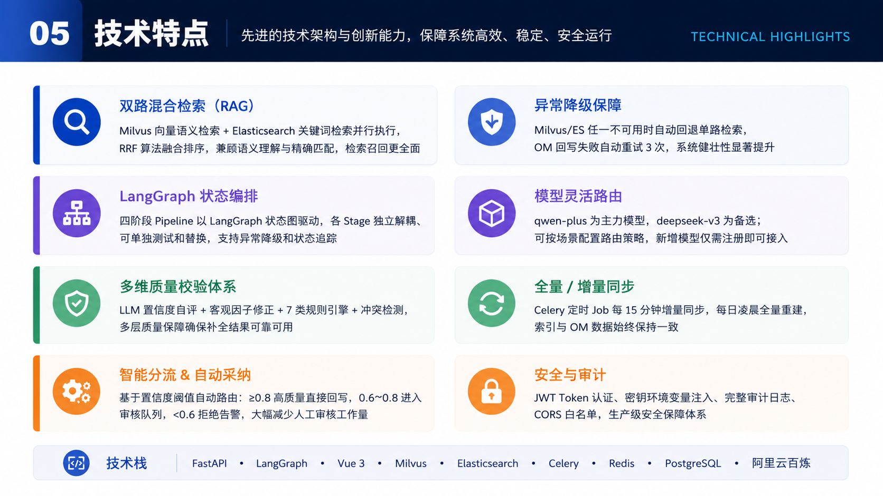

Slide 8
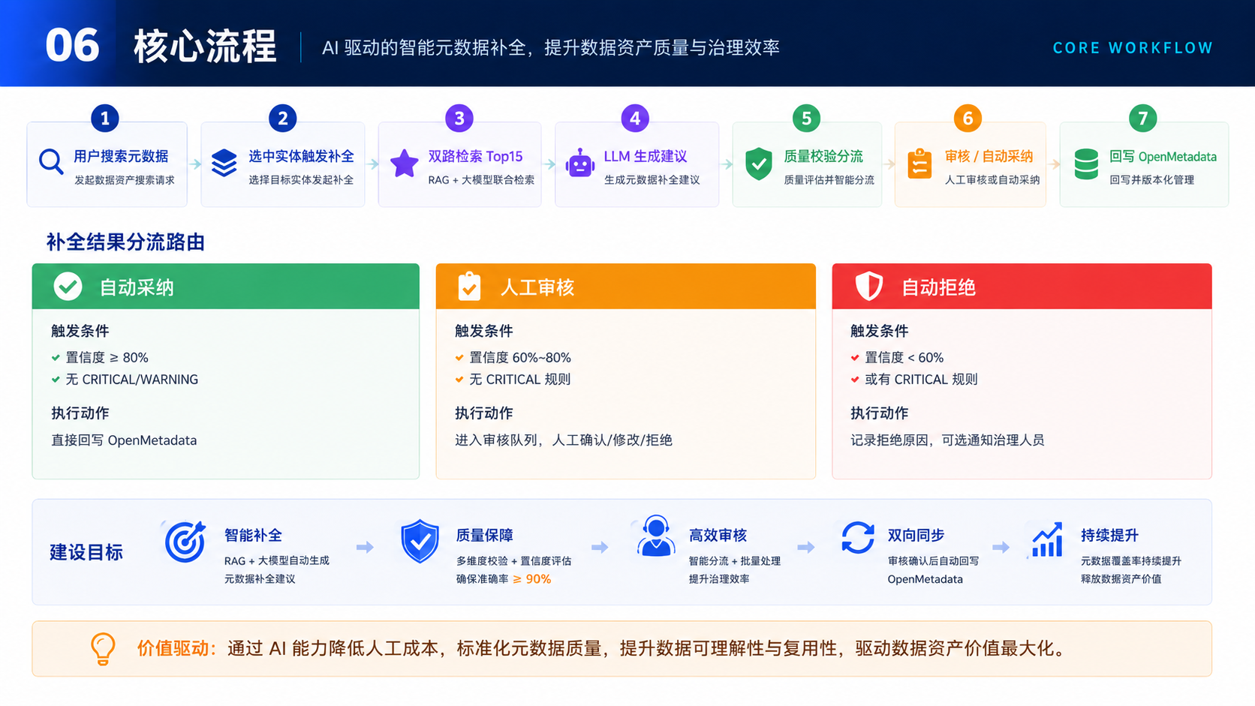

Slide 9
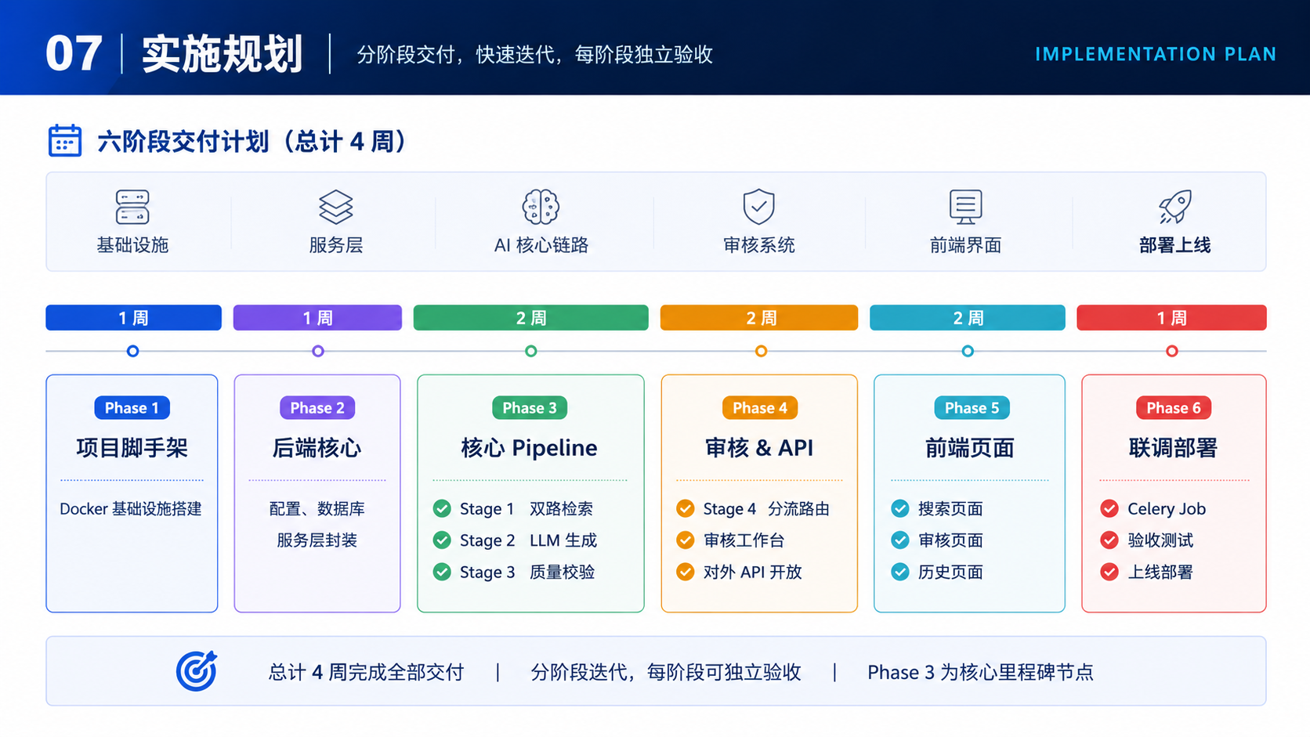

Slide 10
